Slide 1

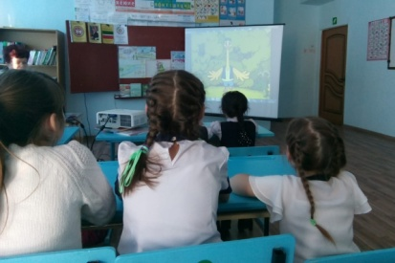
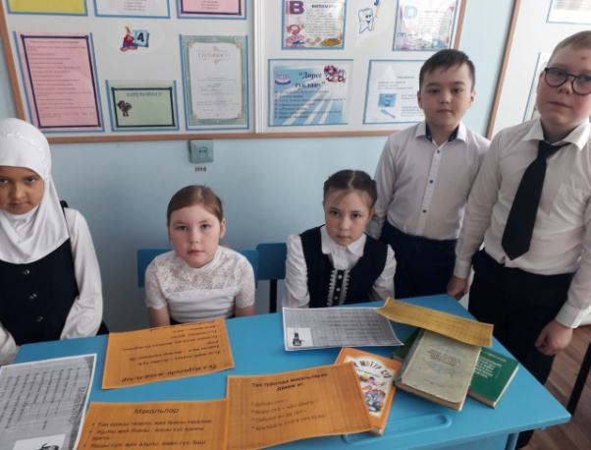
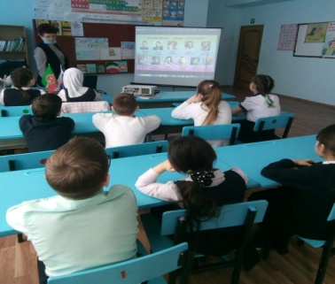
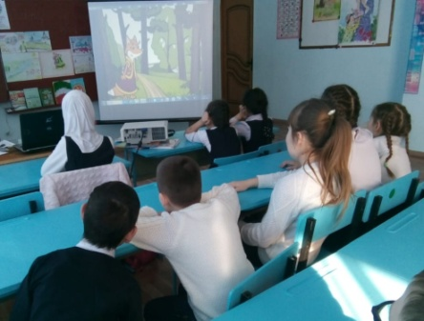
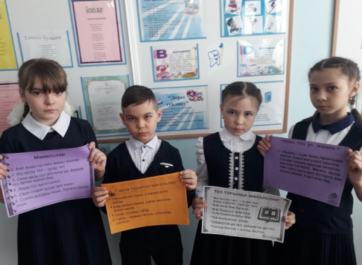
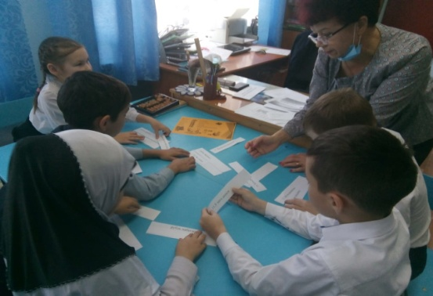
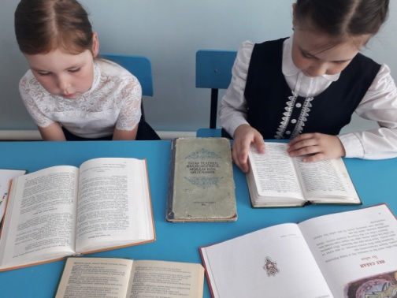
11.03.2021
Просмотр м/ф на татарском языке Г.Тукая,А.Алиша.
Г.Тукай,А.Алиш әкиятлрен туган телебездә карау
15.03.2021
Пословиөы и поговорки на родном языке
Туган тел турында мәкаль һәм әйтемнәр

